Slide 1
Introdução a Engenharia Elétrica - 323100
Aula S12
Comunicação serial, Acelerômetro, Display LCD
Escola Politécnica da Universidade de São Paulo
Departamentos da Engenharia Elétrica
PCS Computação e Sistemas Digitais
PEA Energia e Automação Elétricas
PSI Sistemas Eletrônicos
PTC Telecomunicações e Controle
V1.4
Outubro de 2014

Slide 2
Comunicação Serial - revisão
Comunicação com um PC host através de um "USB Virtual Serial Port" através do mesmo cabo USB que é usado para a programação. Isso permite que você:
Imprima mensagens para um terminal host PC (útil para depuração!)
Leia a entrada do teclado do PC host
Comunique-se com aplicativos e linguagens de programação em execução no PC host que podem se comunicar com uma porta serial, por exemplo, Perl, Python, Java, etc.

Slide 3
No Mbed:
Serial name(USBTX, USBRX):define a comunicação serial com TX e RX via USB DAS. Define o label name.
name.baud(9600): define a taxa de transmissão (baud rate) em 9600 kbps. Aceita outors valotes (19200, 38400, etc).
name.printf: imprime string KL25Z → PC;
name.putc: envia um caractere KL25Z → PC;
name.getc: recebe um caractere PC → KL25Z.

Slide 4
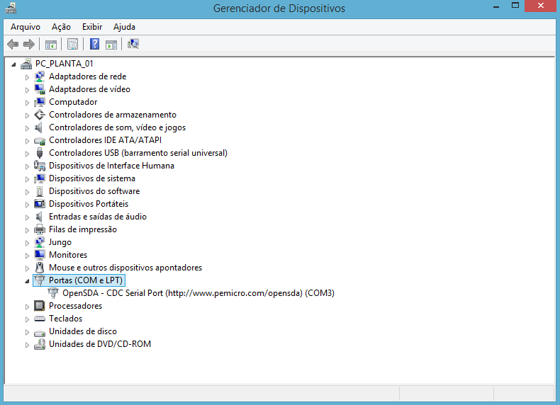
Comunicação Serial
Ao conectar o cabo USB, aparece enumerada no computador uma porta OpenSDA – CDC.

Slide 5
Comunicação Serial
Caso não apareça no sistema windos, é necessário instalar o driver. Busque por Download the mbed Windows serial port driver no Dashboard do mbed.
Para o curso, vamos utilizar um aplicativo emulador de terminal denominado Tera Term (http://ttssh2.sourceforge.jp/index.html.en).

Slide 6
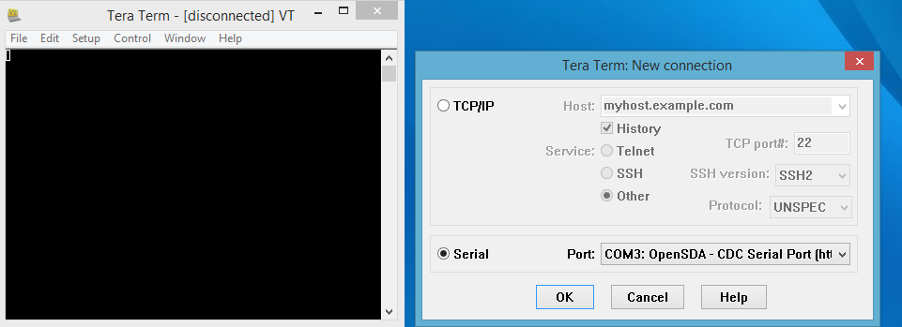
Comunicação Serial
Escolher a opção serial e a porta enumerada.

Slide 7
Exemplos Básicos no Mbed
Comunicação Serial
Hello World!
Papagaio de pirata - Echo back characters you type
#include "mbed.h"
Serial pc(USBTX, USBRX); // tx, rx
int main() {
pc.printf("Hello World!\n");
}
#include "mbed.h"
Serial pc(USBTX, USBRX);
int main() {
pc.printf("Echoes back to the screen anything you type\n");
while(1) {
pc.putc(pc.getc());
}
}

Slide 8
Outros Exemplos:
Comunicação Serial
Controla brilho do LED (‘u’ p/ UP e ‘d’ p/ DOWN).
#include "mbed.h"
Serial pc(USBTX, USBRX); // tx, rx
PwmOut led(LED1);
int main() {
char c;
float brightness = 1.0;
pc.printf("Press 'u' para aumentar brilho e 'd' para diminuir \n\r");
while(1) {
c = pc.getc();
if((c == 'u') && (brightness > 0.0)) {
brightness -= 0.1;
led = brightness;
}
if((c == 'd') && (brightness < 1.0)) {
brightness += 0.1;
led = brightness;
}
pc.printf("Brilho = %2.0f %% \r", (1.0-led)*100);
}
}

Slide 9
Comunicação Serial
Muda cor do led RGB (‘r’ p/ RED, ‘g’ p/ GREEN, ‘b’ p/ BLUE. Qualquer outra tecla apaga tudo).
#include "mbed.h"
Serial pc(USBTX, USBRX); // tx, rx
DigitalOut r(LED1); DigitalOut g(LED2); DigitalOut b(LED3);
int main() {
char c;
r=1; g=1; b=1;
pc.printf("Pressione a inicial da cor desejada (r ou g ou b)");
while(1) {
c = pc.getc();
switch(c){
case 'r':
r=0; g=1; b=1;
break;
case 'g':
r=1; g=0; b=1;
break;
case 'b':
r=1; g=1; b=0;
break;
default:
r=1; g=1; b=1;
break;
} } }

Slide 10
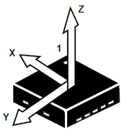
Acelerômetro
Dispositivo para medição das acelerações às quais está submetido.
O kit FRDM KL25Z possui um acelerômetro triaxial, do tipo capacitivo, modelo MMA8451Q, capaz de medir a aceleração no eixo X, Y e Z, ortogonais ao chip.
O MMA8451Q é conectado ao KL05Z via interface de comunicação serial I2C, com a seguinte pinagem:
SCL = PTE24
SDA = PTE25

Slide 11
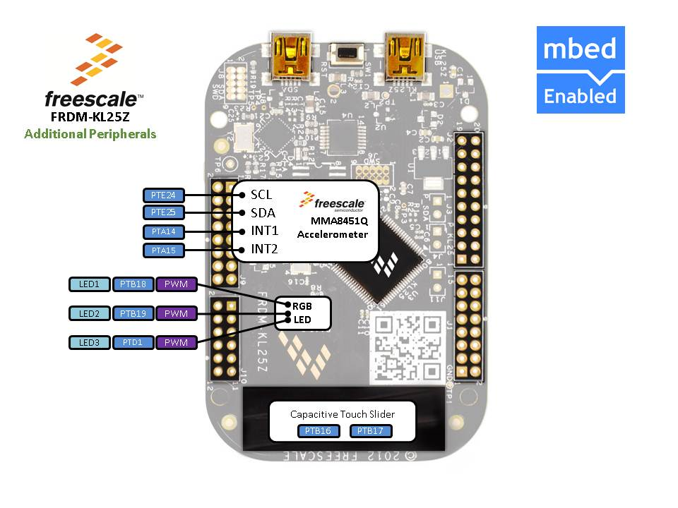
Pinos no FRDM KL25Z
Acelerômetro

Slide 12
Exemplo:
Acelerômetro
#include "mbed.h"
#include "MMA8451Q.h" //biblioteca do Acelerometro
// Definição dos pinos de acordo com o modelo do KIT
#define SDA PTE25
#define SCL PTE24
#define MMA8451_I2C_ADDRESS (0x1d<<1)
int main(void)
{ //ativa o periférico e aloca os pinos da com. I2C
MMA8451Q acc(SDA, SCL, MMA8451_I2C_ADDRESS);
PwmOut rled(LED1);
PwmOut gled(LED2);
PwmOut bled(LED3);
float x, y, z;
printf("MMA8451 ID: %d\n", acc.getWhoAmI());
while (true) {
x = acc.getAccX(); //valor de acordo com a posição do eixo x
y = acc.getAccY(); //valor de acordo com a posição do eixo y
z = acc.getAccZ(); //valor de acordo com a posição do eixo z
rled = 1.0 - abs(x); //intensidade da componente x na cor vermelha
gled = 1.0 - abs(y); //intensidade da componente y na cor verde
bled = 1.0 - abs(z); //intensidade da componente z na cor azul
wait(0.2);
printf("X: %1.2f, Y: %1.2f, Z: %1.2f\r", x, y, z);
}
}

Slide 13
Dica:
Acelerômetro
Para testar este programa, crie um novo projeto no Mbed e utilize o template “Example program for FRDM boards with a Freescale MMA8451Q”.
Depois, copie o conteúdo do código do exemplo no programa principal.

Slide 14
Display LCD
Há diversos tipos e tamanhos de LCD alfanuméricos disponíveis comercialmente.
Eles são sempre especificados em número de caracteres exibidos, no formato de colunas e linhas.
Mais comuns: 08x02 (oito colunas por duas linhas), 16x01 (16 colunas por 1 linha), 16x02 (16 colunas por 2 linhas), 16x04 (16 colunas por 4 linhas), 20x01 (20 colunas por 1 linha), 20x02 (20 colunas por 2 linhas) e 20x04 (20 colunas por 4 linhas).

Slide 15
Funcionamento básico do cristal líquido
São dispositivos que trabalham com luz polarizada com um líquido eletricamente controlável.
Ao se aplicar ou retirar uma tensão em alguns locais (pixels), os cristais do líquido são polarizados, permitindo ou impedindo a passagem da luz.
Não são elementos que emitem luz própria, apenas alteram o estado de reflexão da luz ambiente.
Para funcionamento em locais escuros, precisam de uma fonte de luz na parte traseira, denominada backlight.

Slide 16
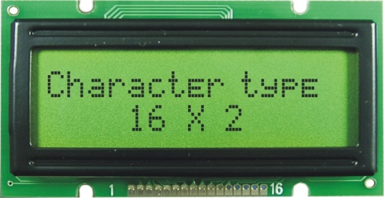
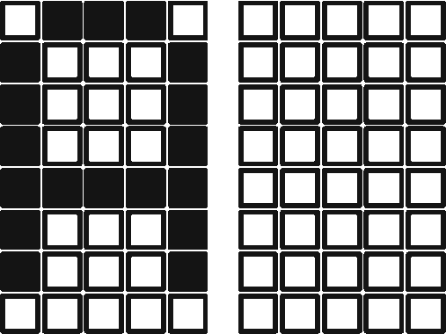
Exemplo de display LCD 16x02
Interface com Display LCD
Cada “célula”(caractere) do LCD possui 8 pixels na vertical e 5 pixels na horizontal.
Cada caractere é desenhado com até 35 pixels, pois a linha inferior é normalmente reservada para representar um cursor.

Slide 17
Interface com Display LCD
Os LCDs mais comuns são os gerenciados por um chip controlador Hitachi HD44780.
O módulo do display deve ser ligado à placa freedom através de um conjunto de conexões elétricas, denominadas barramento de dados.
O barramento de dados pode ser de quatro bits (modo nibble) ou oito bits (modo byte).
No modo nibble, são usadas apenas quatro linhas de dados (D4 a D7), simplificando a montagem.

Slide 18
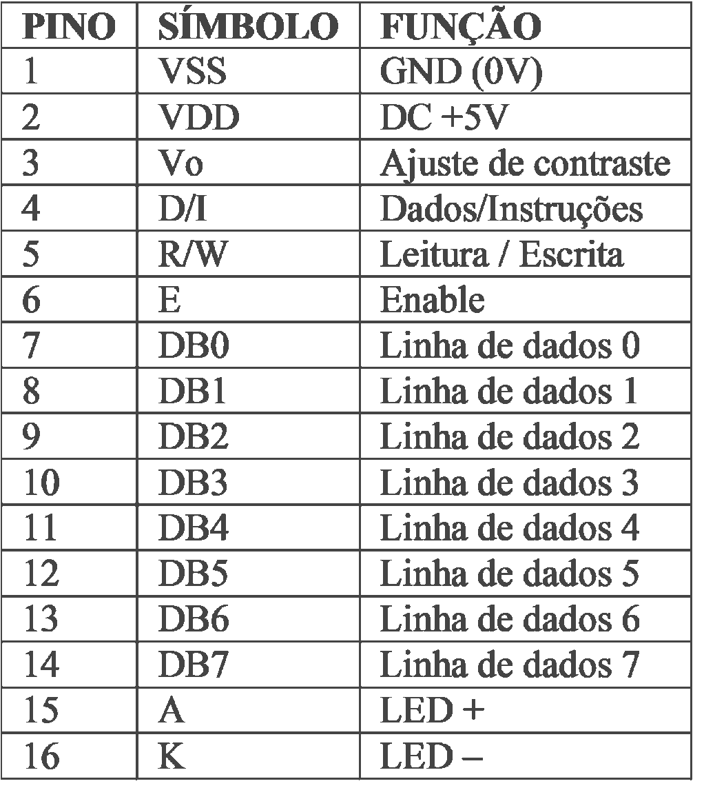
Pinagem
Interface com Display LCD
Na maioria dos displays, a pinagem está impressa.
Alimentação
(VEE)
(RS)
Barramento de comunicação
Energia para os LEDs de backlight

Slide 19
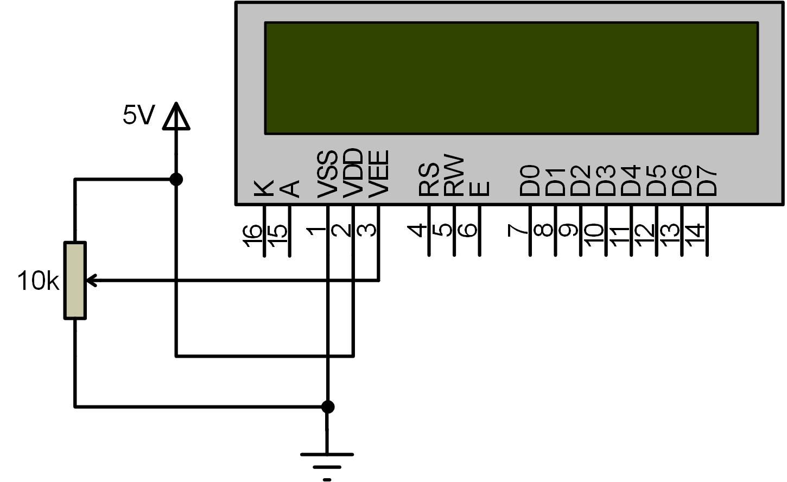
Interface com Display LCD
O pino 1 (V_{ss}) é ligado ao terra e o pino 2 (V_{dd}) na tensão de 5V.
No pino 3 (Vo) deve-se ter uma tensão entre 0 e 5V para ajuste do contraste. Isso pode ser feito com um potênciômetro, como abaixo:

Slide 20
Interface com Display LCD
No modo nibble, o display é controlado por meio de comandos e dados, enviados pelos pinos RS, RW, D4, D5, D6 e D7)
O pino RS designa o tipo de informação enviada:
Se RS=0: envio de comandos;
Se RS=1: envio de dados.
O pino RW controla a natureza da operação.
Se RW=0: operação de escrita de dados no display;
Se RW=1: operação de leitura.
Também possui um pino de habilitação (ENABLE).
Em geral, deixa-se permanentemente o pino ENABLE ligado em 3,3V e o pino RW ligado em GND.

Slide 21
Biblioteca TextLCD
Interface com Display LCD
Biblioteca disponível no MBED para utilização do display LDC no kit FR25Z, modo nibble.
A mesma deve ser incluída no cabeçalho do programa principal: #include "TextLCD.h"
O seguinte comando define a pinagem utilizada do kit para interface com o display LCD:
TextLCD lcd(RS, Enable, DB4, DB5, DB6, DB7);
Como exemplo, o comando:
TextLCD lcd(PTA13, PTD5, PTC9, PTC8, PTA5, PTA4);
faz as seguintes atribuições:

Slide 22
Biblioteca TextLCD
Interface com Display LCD
/* PINAGEM DA LIGAÇÃO FR25Z - LDC **
---------------------------------------------
* - DB4 : d4 -> PTC9
* - DB5 : d5 -> PTC8
* - DB6 : d6 -> PTA5
* - DB7 : d7 -> PTA4
* - RS : d8 -> PTA13
* - Enable : d9 -> PTD5
* - RW : GND (only W mode)
---------------------------------------------
***/

Slide 23
Biblioteca TextLCD
Interface com Display LCD
O comando lcd.cls() limpa os caracteres do display;
O comando lcd.printf() imprime strings constantes e variáveis no display.
O comando lcd.locate(x,y) posiciona o display na coluna x (0 a 15), linha y (0 ou 1).

Slide 24
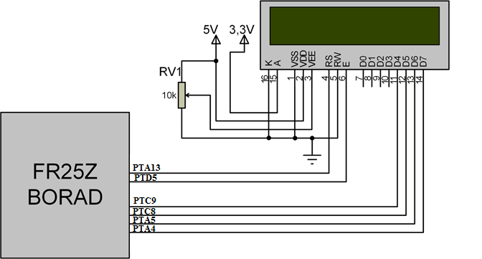
Exemplo de Aplicação
Interface com Display LCD
Utilize o display LCD 16x02 para mostrar o valor do acumulador de um contador cíclico de 0 a 59, com incremento a cada 0,5 segundos.
BOARD

Slide 25
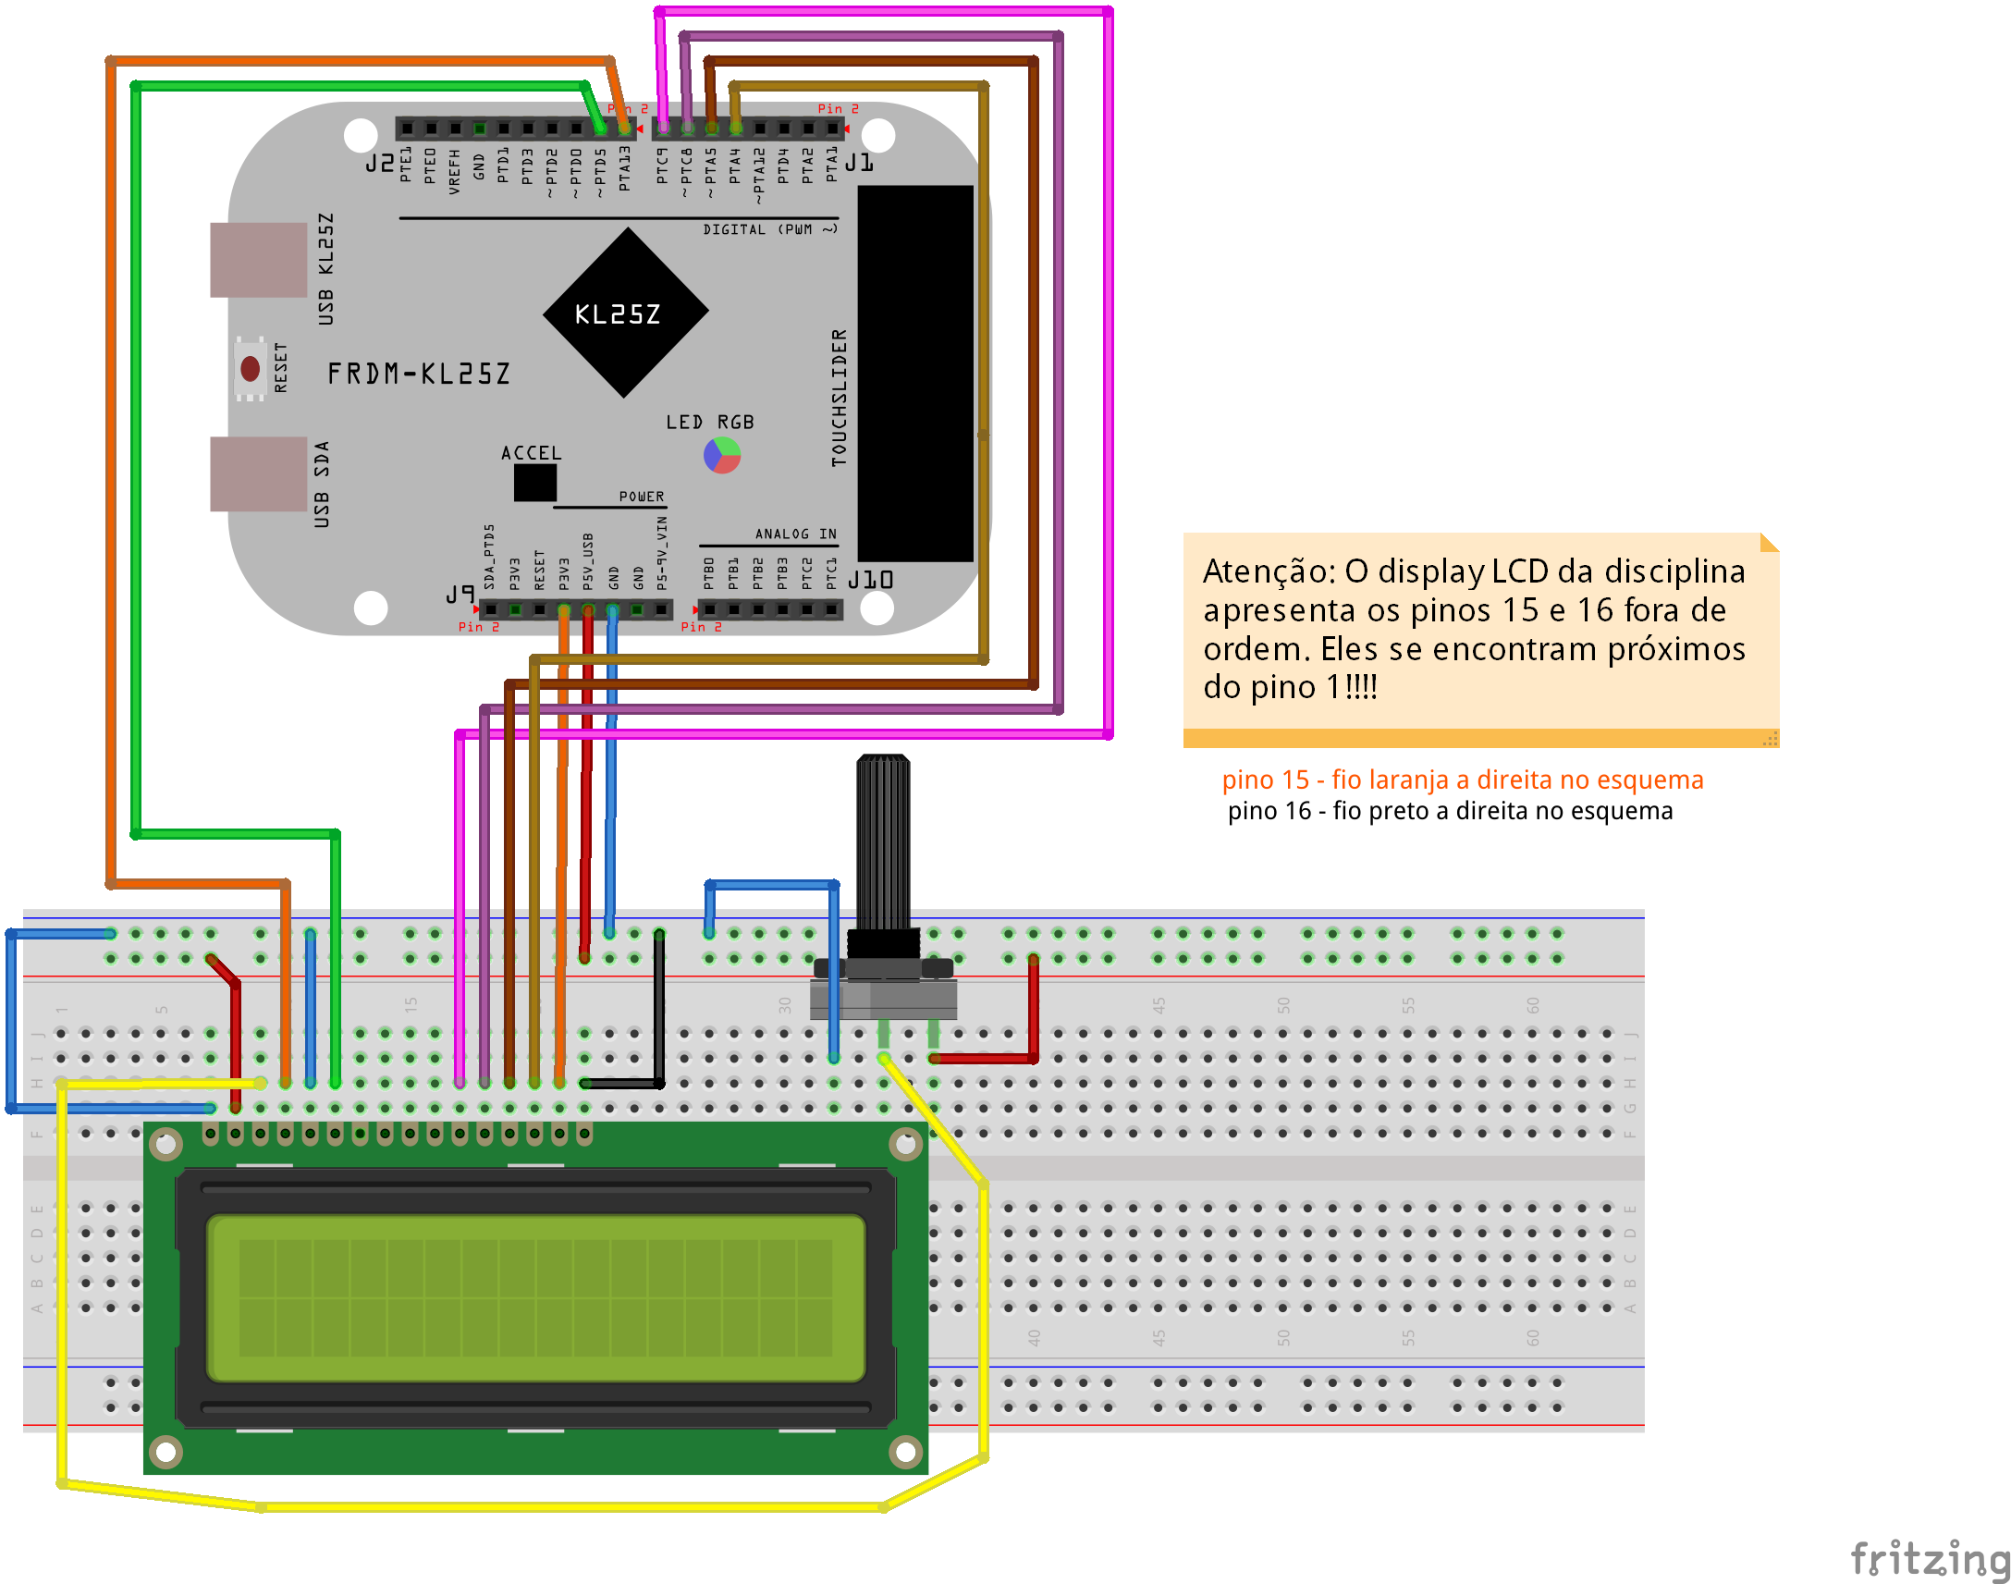
Montagem com Display 7 Segmentos

Slide 26
Código
Interface com Display LCD
#include "mbed.h"
#include "TextLCD.h"
TextLCD lcd(PTA13, PTD5, PTC9, PTC8, PTA5, PTA4);
int main() {
int count = 0;
lcd.cls();
lcd.printf("CONTA DE 0 A 59");
wait(0.5);
while (1) {
lcd.locate(0,1);
lcd.printf("CT=%2d", count);
count = count + 1;
wait(0.5);
if (count == 60) count=0;
}
}

Slide 27
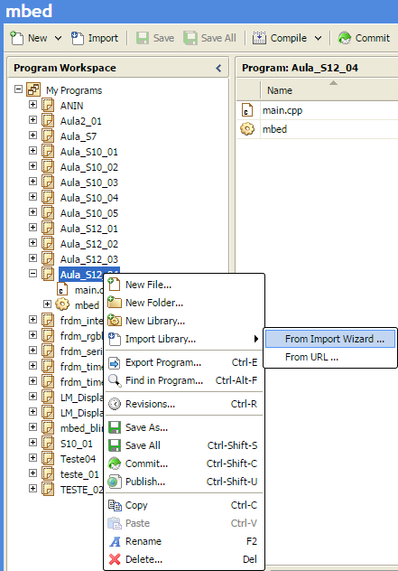
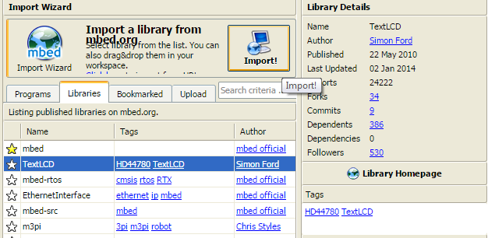
Observação:
Acelerômetro
A biblioteca TextLCD.h precisa ser importada no projeto.

